Slide 1
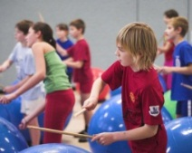
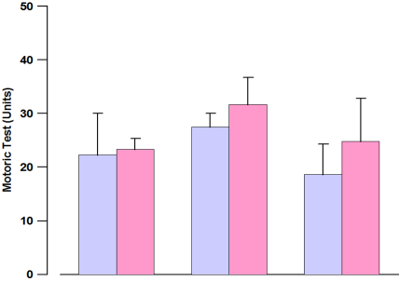
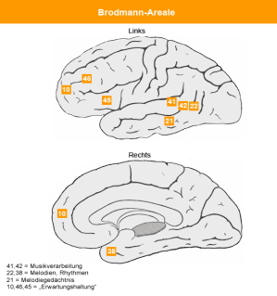
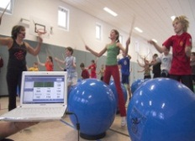
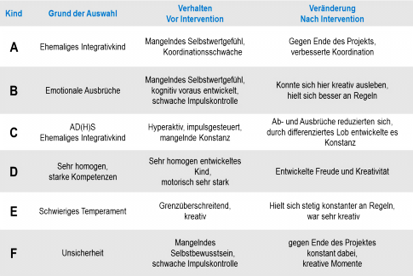
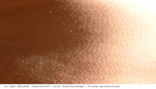
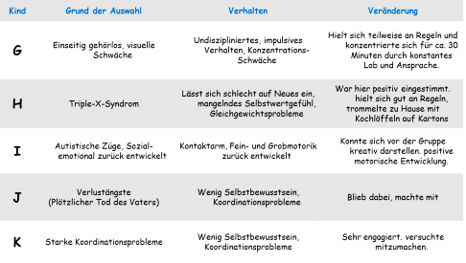
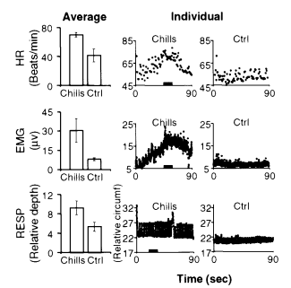
Auswirkungen einer Drums-Alive® Intervention bei Kindern mit Entwicklungsverzögerungen
Wright, P.R.¹; Liebich, M.²; Langenkamp, H.³; Ekins, C.¹; Schulz, H.¹ ¹Technische Universität Chemnitz, Sportmedizin; ²Kath. Kindergarten St. Theresien, Bochum; ³ Ruhr-Universität Bochum, Sportpsychologie
EINLEITUNG
ERGEBNISSE
METHODIK
Kinder in Deutschland weisen immer häufiger Entwicklungsstörungen oder –verzögerungen auf, mit Auswirkungen auf die sozialen Aktivitäten und Beeinflussung des Selbst-wertgefühls sowie der Persönlichkeits-entwicklung. Um dies zu verhindern sind frühzeitig gezielte Fördermaßnahmen sinnvoll.
In diesem Kontext scheint ein Vergleich verschiedener Interventionen, die musik- und sporttherapeutische Aspekte verbinden von besonderem Interesse. Dabei könnten Trommel- bzw. Percussion-Bewegungen vielversprechend sein, da Menschen nachweislich bereits seit dem Spät-neolithikum das Schlagen auf Tontrommeln praktizierten und im Laufe der Menschheits-geschichte Percussion in allen Kulturen einen hohen Stellenwert einnahm (FIGL, 2003). Daher ist von einer hohen Compliance der Kinder auszugehen.
Diese Studie untersuchte die Effekte eines neuen Fitnesstrends namens DRUMS ALIVE®, der sowohl sportliche wie auch musiktherapeutische Aspekte beinhaltet in einer Kinderpopulatuion mit Entwicklungs-defiziten (Verhalten, Motorik, Sprache) im Vergleich zu einer altersgleichen Kontroll-gruppe.
MOTORIKTEST
Ziel der Studie war es, den Einfluss einer DRUMS ALIVE® Intervention – eine Kombi-nation von Trommeln auf Pezzibällen mit Bewegung - auf die motorische Leistungs-fähigkeit und das Verhalten von Kinder-gartenkindern mit Entwicklungsverzögerungen im Bereich der Motorik, der Konzentration und der Impulskontrolle (n=16; 4,9-6,7 Jahre, IG) im Vergleich zu Kindern mit einer normalen Entwicklung (n=10; 4,1-6,1 Jahre, KG) zu untersuchen. Die Intervention wurde über eine Dauer von 4 Wochen zweimail wöchentlich durchgeführt.
Die motorische Leistungs-fähigkeit (Düsseldorfer Motorik-test) verbesserte sich bei IG um 30% von 20,4 (SD 5,5) auf 26,4 (SD 5,3) Punkte (p<0,01) über das Niveau der KG hinaus (pre 22,3 (SD 8,2), post 23,3 (SD 7,7).
Non signif.
p < 0.05
p < 0.01
PROBANDEN
Institution | Alter/ J & n | Profil
Klein-Kinder-garten | 4,9-6,7 n = 16 | 2 Integrativkinder, mit Schwächen im Bereich der Motorik, Konzentration und der Impulskontrolle
Grundschule | 4,9-6,7 n = 10 | mit o. g. Handycaps
Kindergarten | 4,1-6,1 n = 10 | Kontrollgruppe
+ 5%
+ 15%
+ 33%
pre post
pre post
pre post
THEORIE
Kindergarten
Kontrollgruppe
Grundschule
Drums Alive
Kindergarten
Drums Alive
Brodmann-Areale
VERHALTEN
Die Verhaltensbeobachtung-en (Einhalten von Regeln, erhöhte Konzentration und Ausdauer, verbesserte Krea-tivität) zeigten im Untersuch-ungsverlauf in der Interven-tionsgruppe individuell deutlich bessere Ergebnisse (quali-tativ).
TESTPROFIL
Test | Zeitpunkt
Düsseldorfer Motoriktest | Prä & Post
Anthropometrie | Prä & Post
Dokumentation des Verhaltens | Intervention
Musikverarbeitung
Melodie-
gedächtnis
Rhythmen
Melodien
INTERVENTION
Die Trommeleinheiten wurden zweimal wöchentlich für 45 – 60 min., über einen Zeitraum von 4 Wochen, in den Kita- und Schulalltag integriert. Dabei wurden, zu altersgerechter Musik, verschiedene Trommel- und sportliche Bewegungsmuster wie Hampelmänner etc. miteinander kombiniert.
Limbisches System:
- Emotionen
- Riechen - autobiographisches Gedächtnis
Gänsehaut- „feeling“ in der Musik
SCHLUSSFOLGERUNGEN
Alle Kinder wiesen in den verschiedenen Teilbereichen der Motorik zum Teil deutliche Verbesserungen auf. Die Aussagen der Kinder und der Verhaltensbeobachtungen (Einhalten von Regeln, erhöhte Konzentration und Aus-dauer, verbesserte Kreativität) zeigen das kom-plexe Förderungspotential dieses Angebotes auf. Mit dem DRUMS ALIVE® Angebot werden die Kinder emotional positiv erreicht und entwickeln eine starke Lernfreude. Dadurch ist die zu erzielende Förderung möglicherweise effektiver als bei anderen Maßnahmen.
Eine abschließende vergleichende Bewertung mit anderen sporttherapeutischen Interventionen ist aufgrund dieser Pilotstudie noch nicht möglich, aber das Potential einer alterspezifischen DRUMS ALIVE® Intervention sollte in Folgestudien weiter untersucht werden.
Gänsehaut beim Musikhören ist von einer Aktivierung des Belohnungssystems im limbischen System begleitet und verursacht ähnliche Aktivierungen wie Sex oder Kokain.
STATEMENTS
Kinder
„Das Trommeln ist voll gut!“
„Noch wie viel Mal schlafen bis wir wieder trommeln?“
„Danke für diese schöne Trommel- Zeit!“
„Ich werde Schlagzeuger!“
Eltern
„Unser Kind erzählt begeistert vom Trommeln.“
„Wo können wir einen Ball und Sticks kaufen?“
„Mein Sohn hatte Tränen in den Augen, als ich ihm sagte, dass er nur noch einmal zum Trommeln geht.“
„Während der Trommelwochen unserer Jungen hatten wir kaum Stress und Streit zu Hause - das ist echt verrückt!“
Lehrer
„Seit ca. drei Wochen ist Ihr Sohn im Englischunterricht wesentlich konzentrierter, hat sich bei Ihnen etwas verändert?“
Antwort der Mutter: „Er geht seit gut drei Wochen trommeln!“
Diese Lehrerin will sich jetzt auch ausbilden lassen um mit den Kindern zu trommeln!
LITERATUR
Blood and Zatorre: Intensely pleasurable responses to music correlate with activity in brain regions implicated in reward and emotion, PNAS, 2001
Blood, Zatorre, Bermudez, Evans: Emotional responses to pleasant and unpleasant music correlate with activity in paralimbic brain regions. Nat Neurosci., 1999
HEGI: Improvisation und Musiktherapie. Möglichkeiten und Wirkung von freier Musik. Zeitpunkt Musik Reichert Verlag Wiesbaden 2010.
MEHRWALD, J.: Heilung durch Trommeln. In: Paracelsus Magazin - online (2009) Heft 02. Online
METZENHIN,S./ TISCHHAUSER, K.: Auswirkungen des Sporttreibens auf das Selbstkonzept und psychisches Wohlbefinden. Schriftenreihe der Gesellschaft für Sportwissenschaften, ETH Zürich.1996. Band 14,
Blood and Zatorre, 2001
Über diesen Mechanismus und die Effekte von Bewegung, könnten theoretisch die Effekte potentiert werden und sich ein neue Intervention für Kinder mit Entwicklungsverzögerungen bieten.
Kontakt:
P.R. Wright, Professur Sportmedizin/-Biologie, TU-Chemnitz, Institut für Sportwissenschaft, Thüringer Weg 11, 09107 Chemnitz Email: peter.wright@hsw.tu-chemnitz.de

